Slide 1
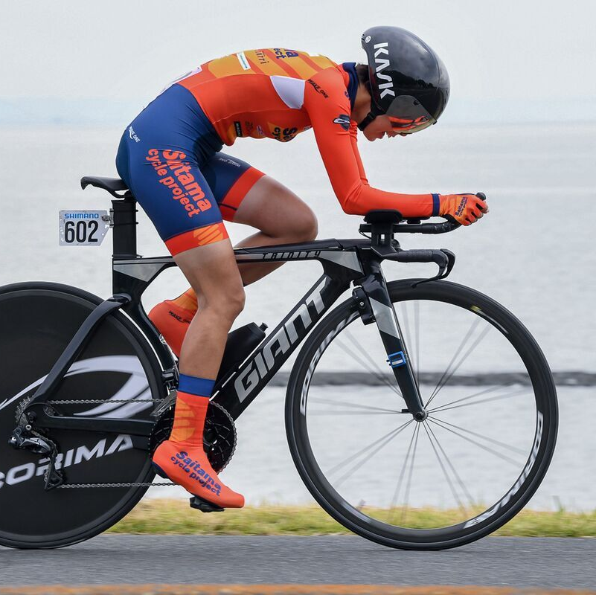
サイタマサイクルプロジェクト Saitama cycle project 2022 活動報告
サイタマに根差したロードレースチーム

Slide 2
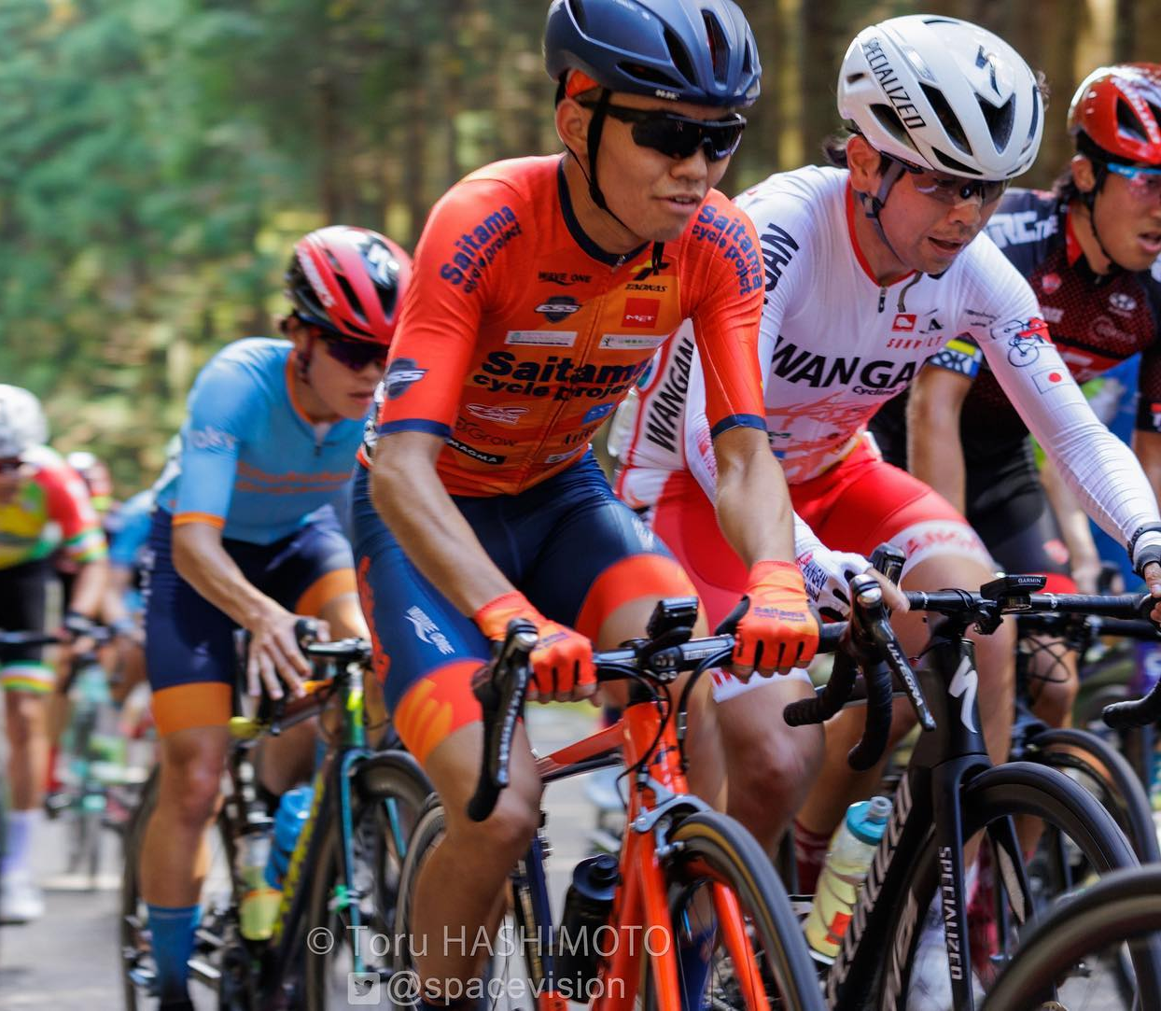
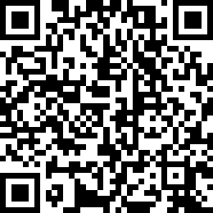
ごあいさつ 「まずは地域貢献」の志
皆様におかれましては、時下ますますご清栄のこととお喜び申し上げます。
平素より、私たちの活動へご支援、応援を賜り、誠にありがとうございます。皆様へ私たちの 取り組みをご報告させていただきたく、一年のまとめを作成いたしました。ご高覧いただければ 幸甚です。
自転車実業団レーシングチーム サイタマサイクルプロジェクトは本年でJBCFエリートクラスタとフェミニンクラスタ参戦７シーズン目を終了し、運営会社の株式会社サイタマサイクルプロジェクト は第8期目に入りました。
【まずは地域貢献、そしてプロチームを】
私たちが創業時に決めたチーム運営の指針です。地域の人から応援をされる存在であるには、 どうあればいいのか？を模索しながら、トライ＆エラーして、とにかくやり続けています。
がんばれの声援は、選手やスタッフの成長の原動力です。人々からの応援は無限のエネルギーを授けてくれる、と私たちは確信しています。まずは一生懸命に地域貢献を志す、応援していただける存在をめざす、そうすることによってサイタマサイクルプロジェクトの選手・スタッフたちはスケールの大きい人間へと成長することができるものと信じております。
地元の自転車文化を世界レベルに高めていくという同じ志を持つ皆様とチャレンジを続けてまいり ます。
引き続きご指導、ご鞭撻のほど、よろしくお願い申し上げます。
株式会社サイタマサイクルプロジェクト
代表 川島恵子
プロジェクトの目的はこちらから

Slide 3
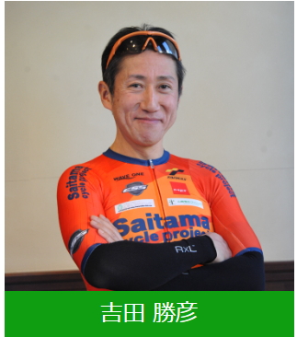
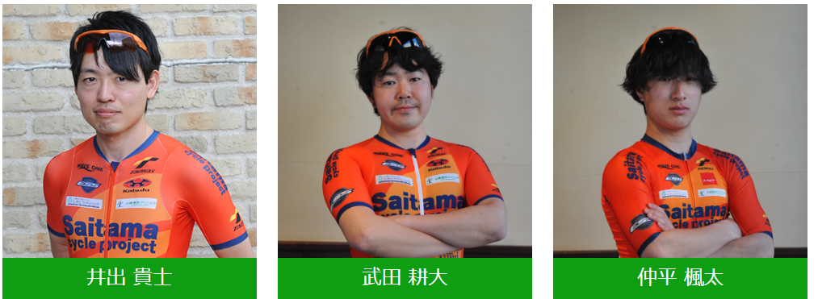
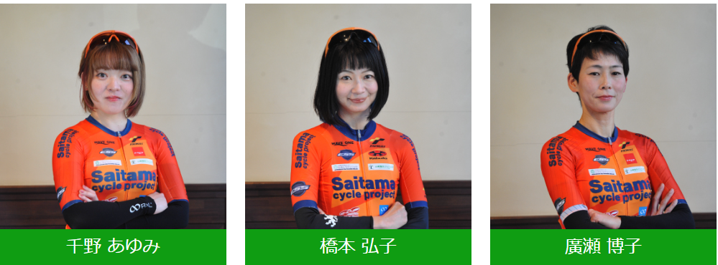
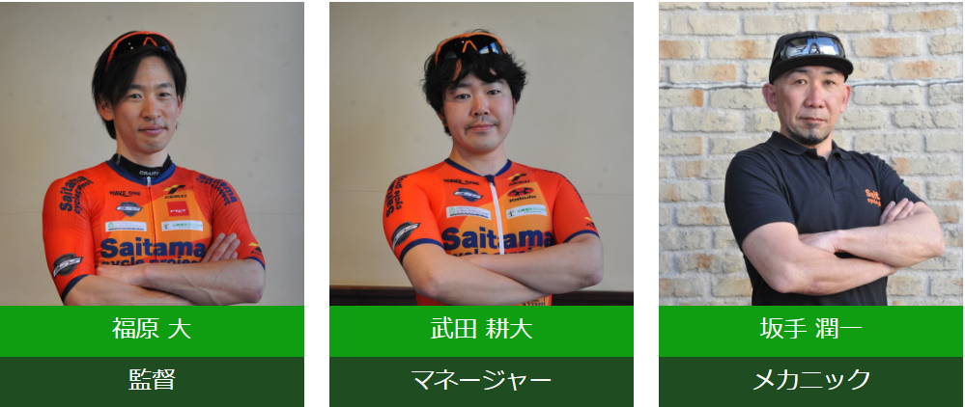
所属選手 全日本実業団自転車競技連盟（JBCF）は、ロードレースを愛するすべての人のためにあるレースです。 サイタマサイクルプロジェクトは、初心者から未来のプロを目指すライダーのための「Jエリートツアー」、「 Jフェミニンツアー」に参戦しています。
E1クラスタ
Mクラスタ
E2クラスタ
E3クラスタ
Fクラスタ
チームスタッフ

Slide 4
レース活動実績 2022年度のJBCFレース開催状況 ３年ぶりにほぼ通常通りにレースが開催されました。
主な参加レース一覧（JBCF以外も含む）
JBCF第12回きらら浜クリテリウム
JBCF第1回大磯クリテリウム
「加須こいのぼり杯」第17回タイムトライアル・ロードレース大会
ニセコクラシック タイムトライアル（UCIグランフォンドワールドシリーズ）
ニセコクラシック 85km（UCIグランフォンドワールドシリーズ）
JBCF第56回東日本ロードクラシック修善寺大会 DAY1、 DAY2
JCF全日本自転車競技選手権大会 ロード・レース
第１回JBCFトラック記録会松本大会
JBCF第2回石川クリテリウム
JCF 2022 全日本自転車競技選手権大会 トラックレース （マスターズ）
JBCF第20回 石川ロードレース
JBCF第1回古殿ロードレース
JBCF第6回椿ヶ鼻ヒルクライム
JBCF第53回東日本トラック
第70回秩父宮杯自転車道路競走大会
JBCF第2回南魚沼クリテリウム
JBCF第7回南魚沼ロードレース
（経済産業大臣旗ロードチャンピオンシップ）
JBCF群馬CSCロードレースDAY1、 DAY2
JBCFまえばし赤城山ヒルクライム
JBCF第1回袖ヶ浦クリテリウム
JBCF第8回大星山ヒルクライム
JBCF第7回しゅうなんクリテリウムDAY1、 DAY2
ジャパンカップサイクルロードレース
JBCF第2回かすみがうらタイムトライアル
JBCF第2回かすみがうらロードレース
全日本マスターズ選手権 個人タイムトライアル
JBCF第53回全日本トラックチャンピオンシップ
JBCFチームランキング
JET
15位
JETヒルクライムランキング
宇賀持 凌
3位
JFT個人ランキング
廣瀬 博子
5位
主なレース結果
・JBCFしゅうなんクリテリウムDAY1 廣瀬博子 １位
・JBCFかすみがうらタイムトライアル 廣瀬博子 １位
・ニセコクラシック タイムトライアル 吉田勝彦 １位
・ニセコクラシック タイムトライアル 廣瀬博子 １位
・全日本選手権 トラック マスターズ2km個人パーシュート
吉田勝彦 ２位
・JBCF 椿ヶ鼻ヒルクライム 廣瀬博子 ２位
・秩父宮杯自転車道路競走大会 廣瀬博子 ２位
・まえばし赤城山ヒルクライム 宇賀持凌 ３位
・伊吹山ドライブウェイヒルクライム 廣瀬博子 ３位
・大磯クリテリウム 廣瀬博子 ３位
・大星山ヒルクライム 廣瀬博子 ３位
・かすみがうらロードレース 廣瀬博子 ３位

Slide 5
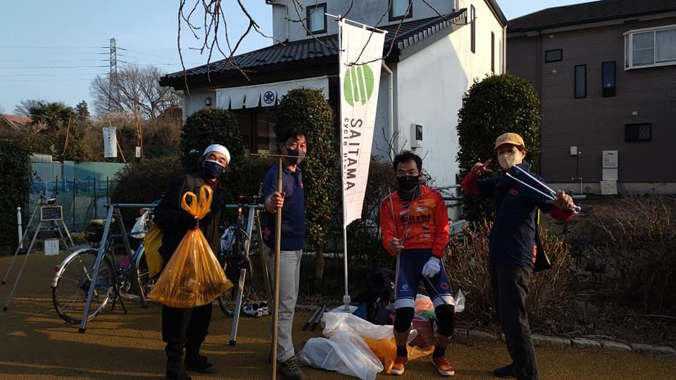
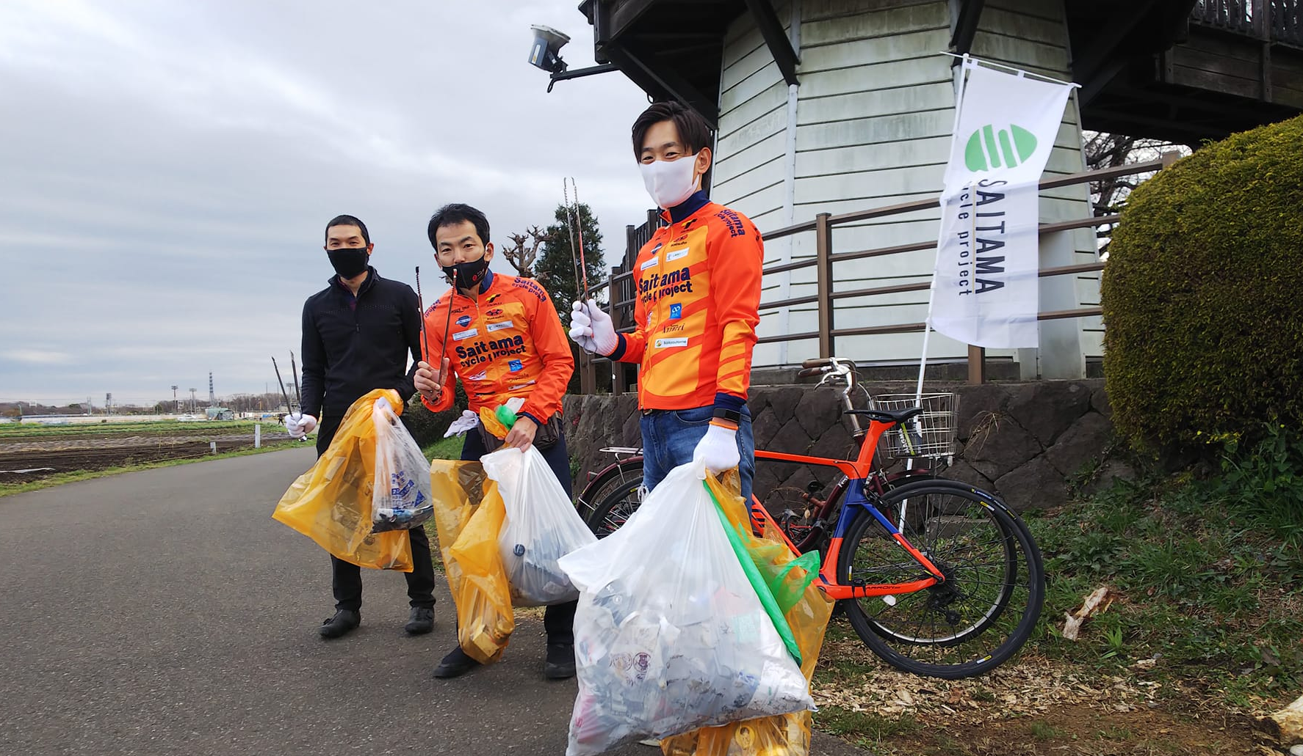
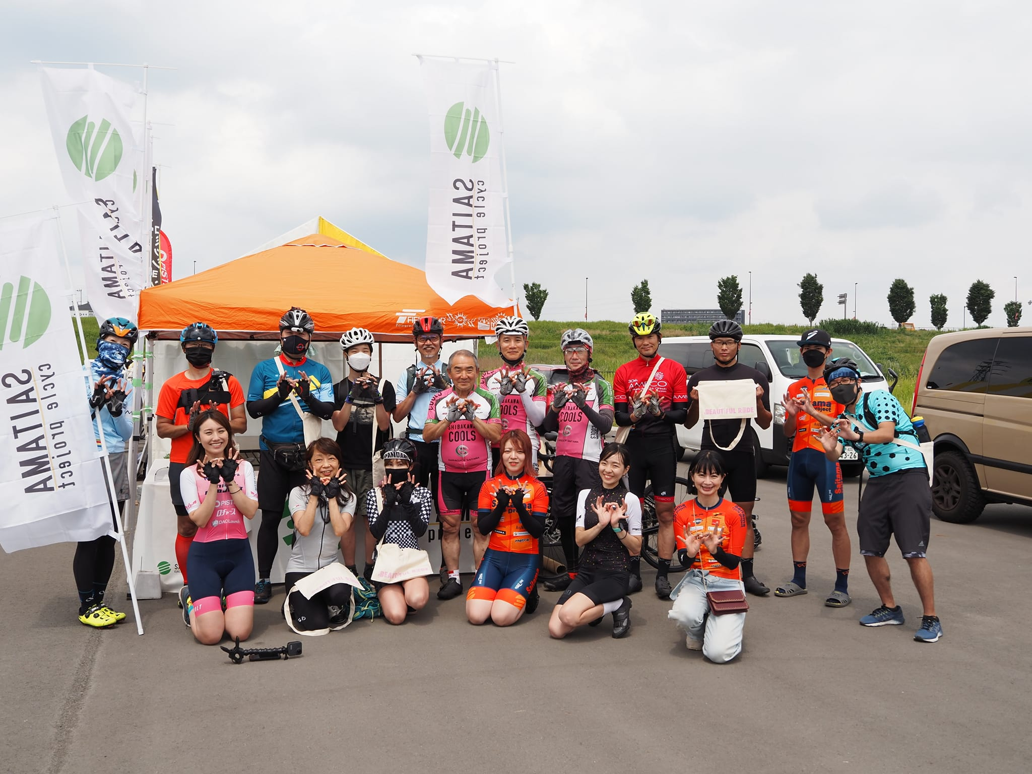
ホームタウン活動 コロナ渦で中断していた大規模イベントなどが３年ぶりに再開しました。 「サイタマサイクルプロジェクト式」の練習コースを使用した内容をメインに、 自転車を生涯スポーツとして楽しむため、安全知識と技術を身につけていただく ため、各主催者様と共働し、様々な活動を行いました。
見沼たんぼONLINEクリーンウォーク
(見沼通船堀)、(見晴公園：見沼グリーンセンター周辺)
2022年3月12日
主催：さいたま市
さいたま市桜回廊のクリーン活動を実施し、さいたま市のSNSで紹介されました。
2022年3月20日
子供たちの自転車乗り方教室 活動支援＠埼玉県川口市
2022年4月、10月
主催：６３４サイクリング倶楽部 （川口市・さいたま市登録ボランティア団体）
小平陽大選手、アテンダントスタッフ藤原貴博が協力参加しました。
彩さい祭り2022
【ANGELサイクリング３０】～みんなで３０㎞走ろう～
2022年6月5日
共催：埼玉県サイクリング協会（さいたま市サイクリング連盟）、株式会社METRA、株式会社サイタマサイクルプロジェクト
埼玉県サイクリング協会リーダーの先導で、千野あゆみ選手、ANGELプロジェクトのフジコ＆ＨＩＫＡＲＵが、サイクリストの皆さんと一緒に浦和美園を起点に見沼田んぼ地区の散走を楽しみました。

Slide 6
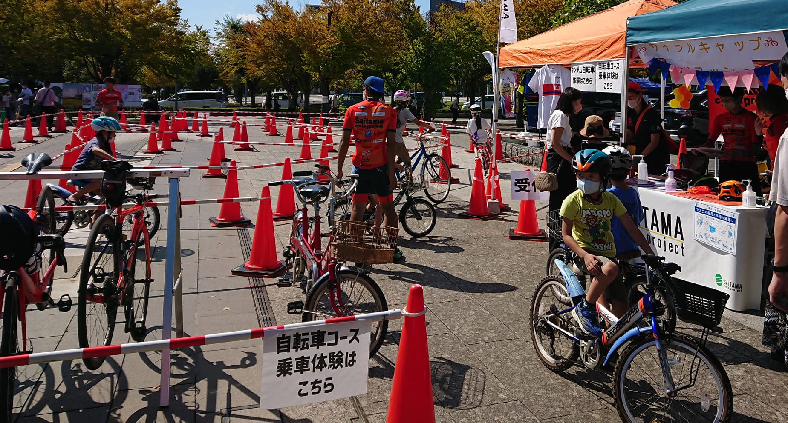
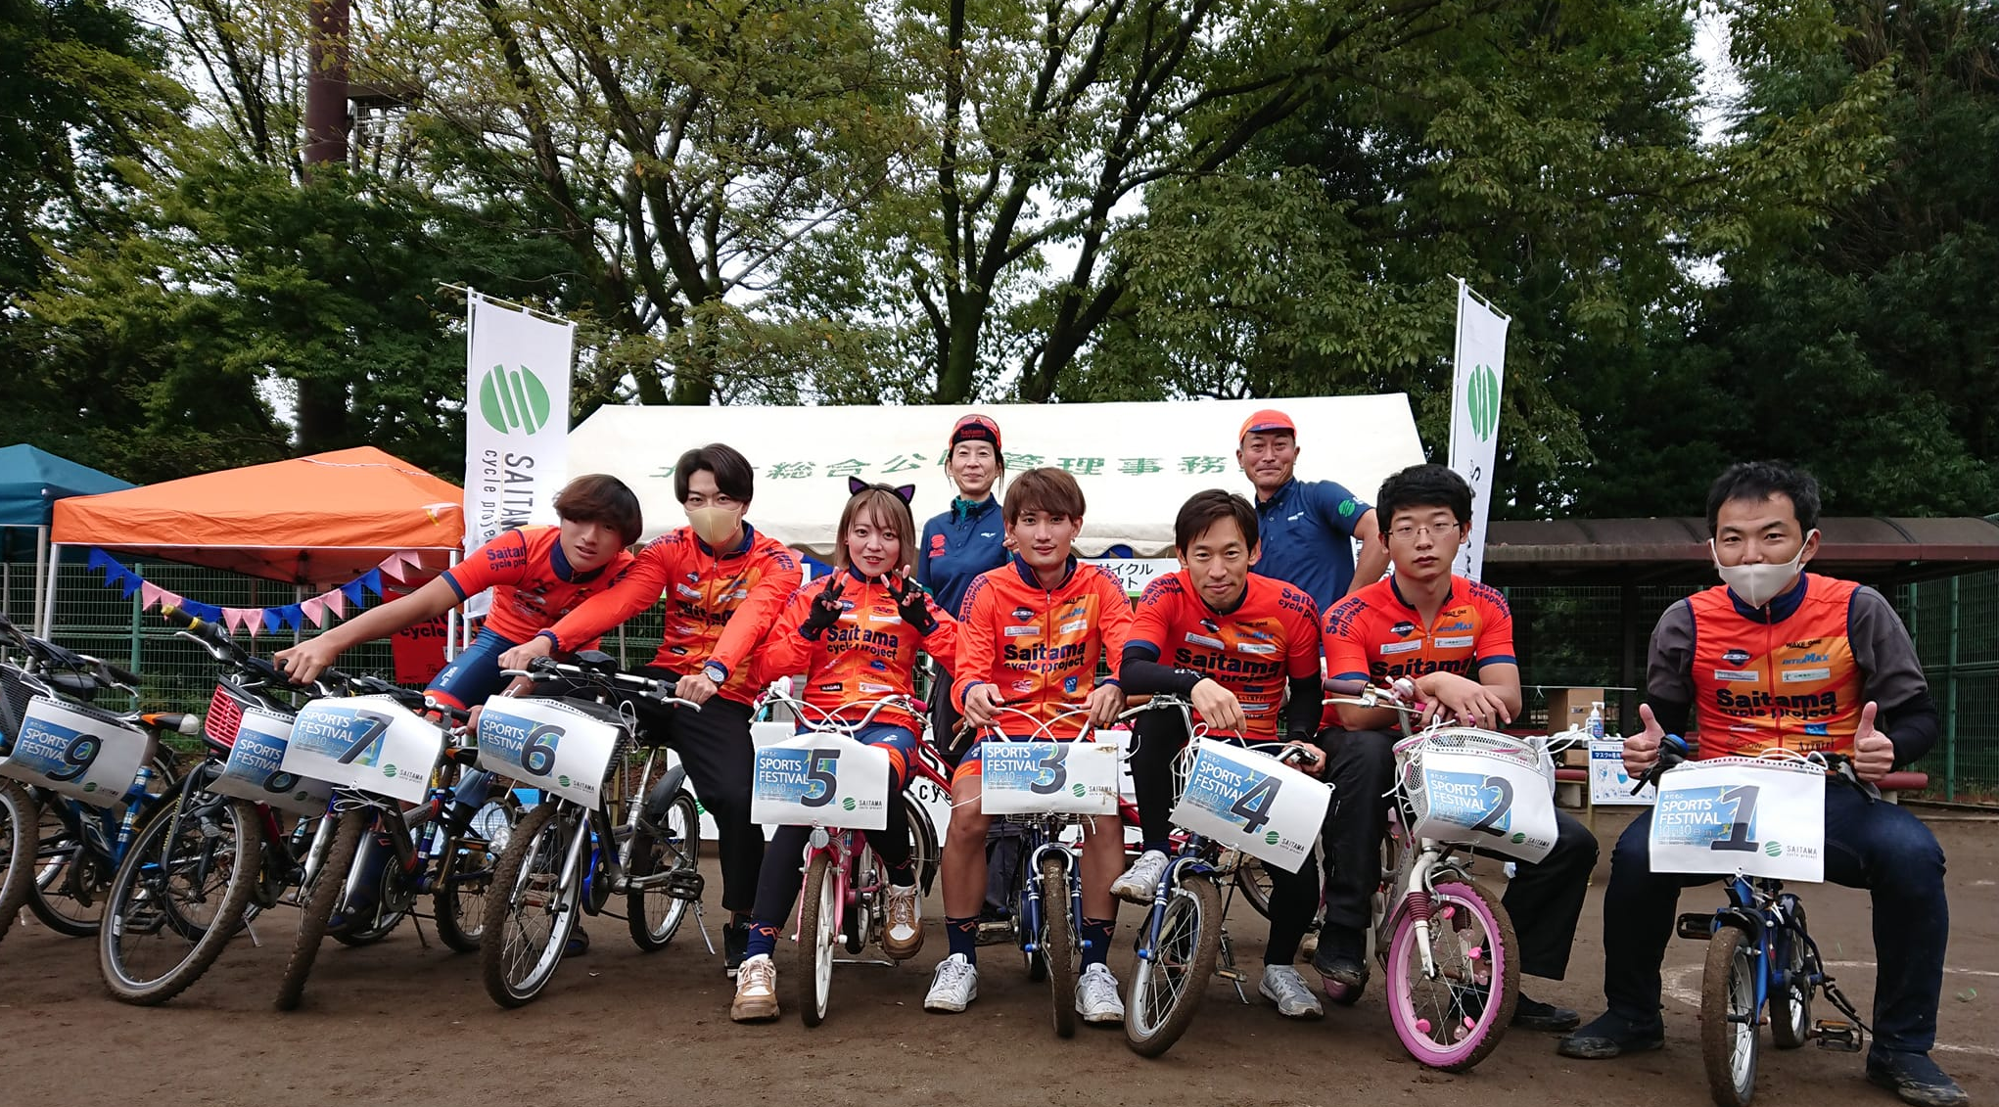
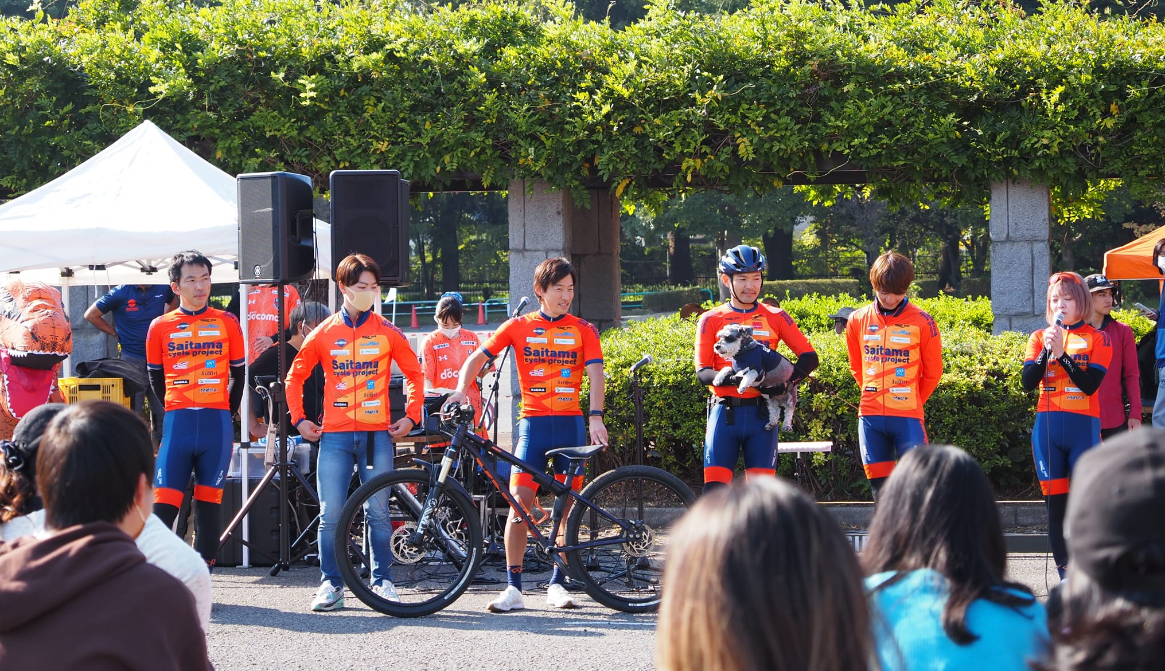
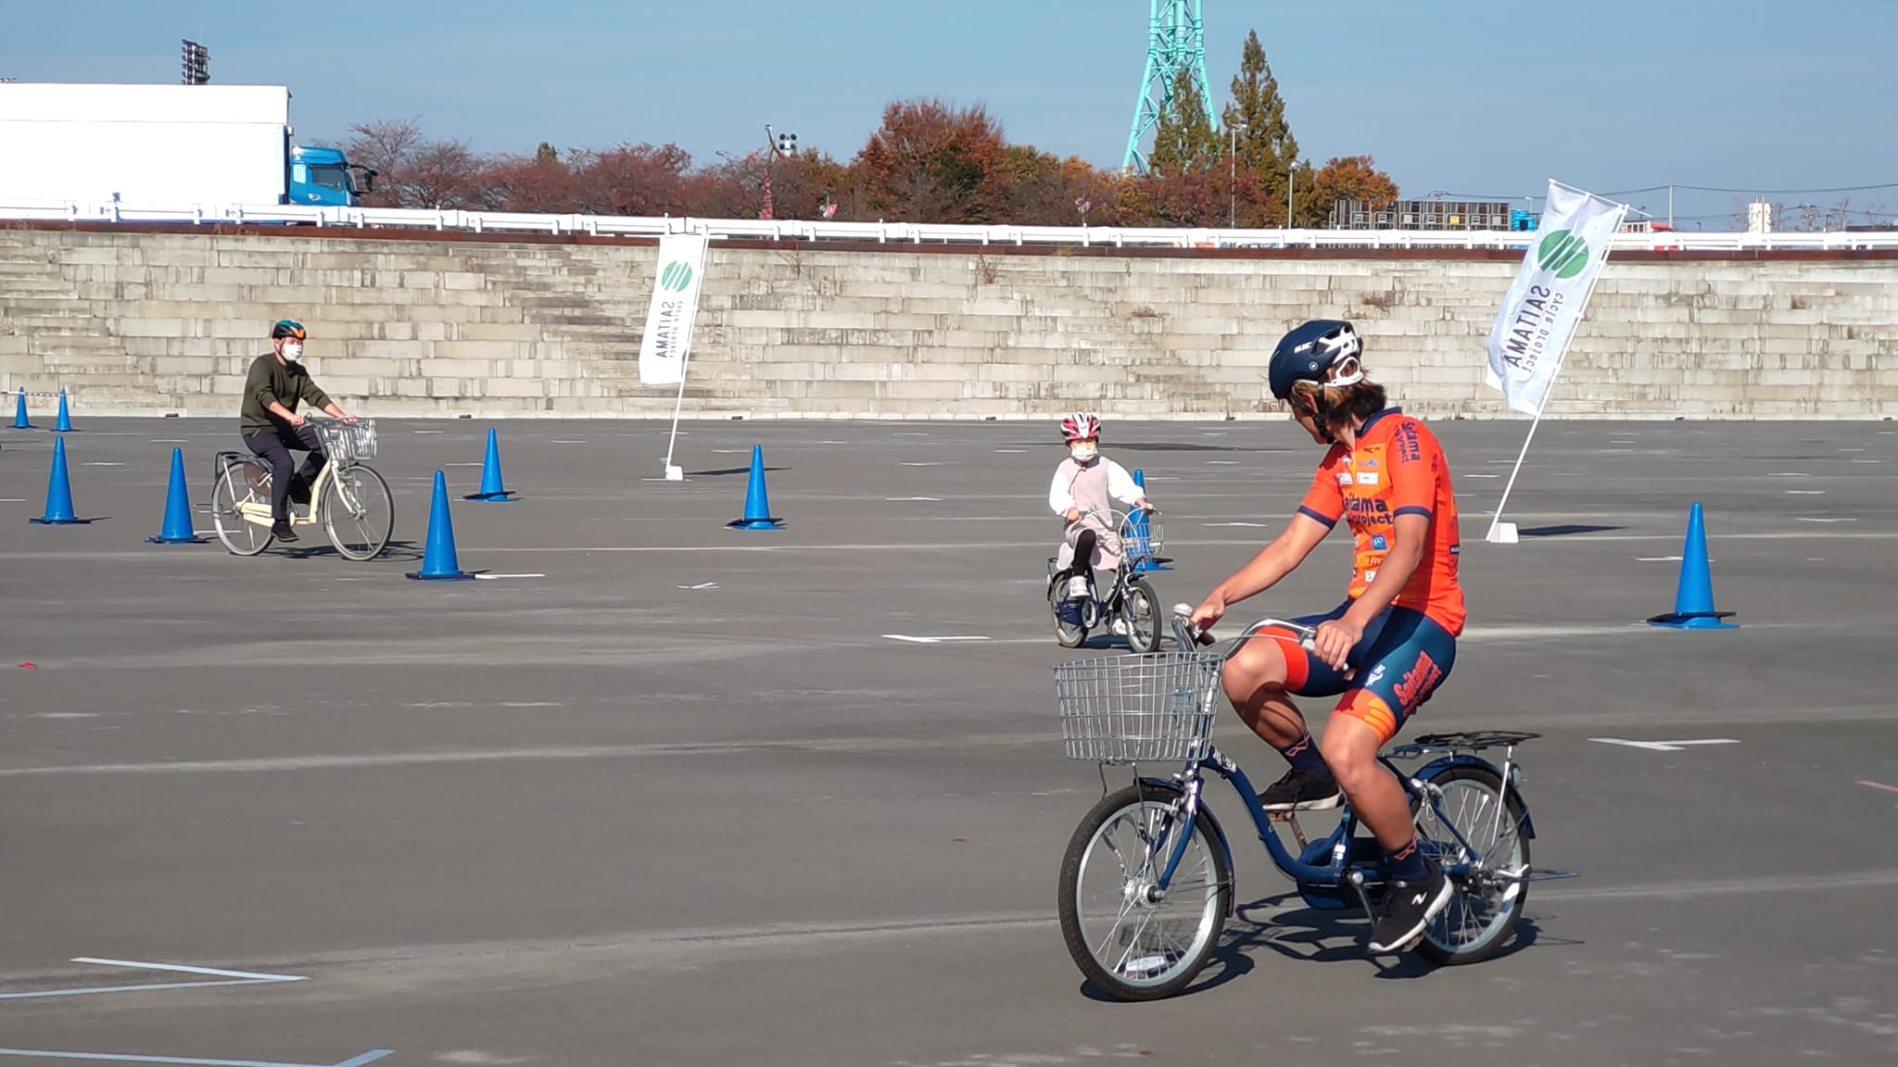
ホームタウン活動
第5回ハッピーフェスタきたまち360
2022年10月1日
主催：さいたま市北区
小さな練習コースを設置し、正しいヘルメット着用の仕方、楽しみながら安全運転技術を磨く自転車走行体験、タンデム自転車体験、自転車安全の冊子配布などを行いました。行列が絶えない大盛況な企画となりました。
第１６回きたもとスポーツフェスティバル
2022年10月10日
主催：北本総合公園
広い多目的広場を使用し、正しいヘルメット着用の仕方、楽しみながら安全運転技術を磨く自転車走行体験、タンデム自転車体験、自転車安全の冊子配布などを行いました。あいにくの小雨まじりの中でしたが、こどもたちを中心に多くの家族連れにご参加いただきました。
大宮第二公園スポーツフェスタ
2022年11月3日
主催：大宮第二・第三公園マネジメントネットワーク 協力：公益財団法人 埼玉県サッカー協会
広場を使用し、正しいヘルメット着用の仕方、楽しみながら安全運転技術を磨く自転車走行体験、タンデム自転車体験、自転車安全の冊子配布などを行いました。ステージタイムには、ご来場のお客様に向けてチーム紹介を行いました。秋晴れの中、多くのご家族にご参加いただきました。
MISONO2050まつり
2022年11月19日
主催：Misono2050 プロジェクト
広々とした舗装広場を使用し、正しいヘルメット着用の仕方、楽しみながら安全運転技術を磨く自転車走行体験、タンデム自転車体験、自転車安全の冊子配布などを行いました。広いコースを力いっぱい走って楽しんでいただきました。

Slide 7
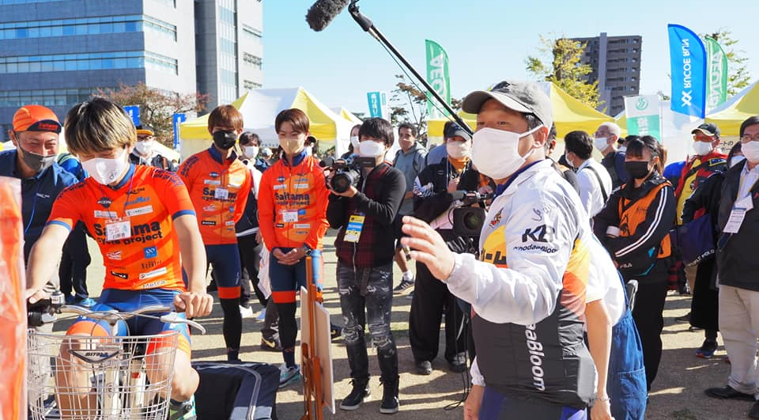
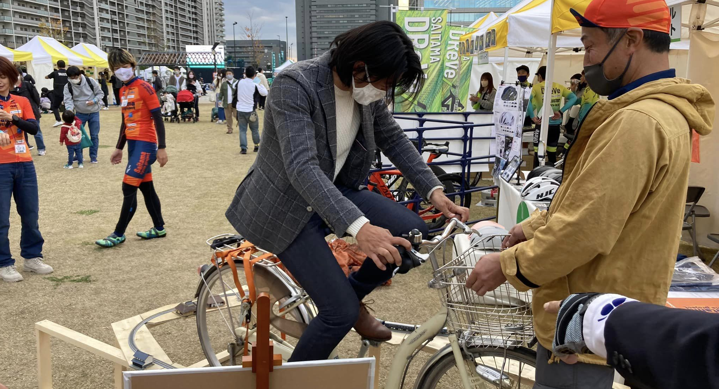
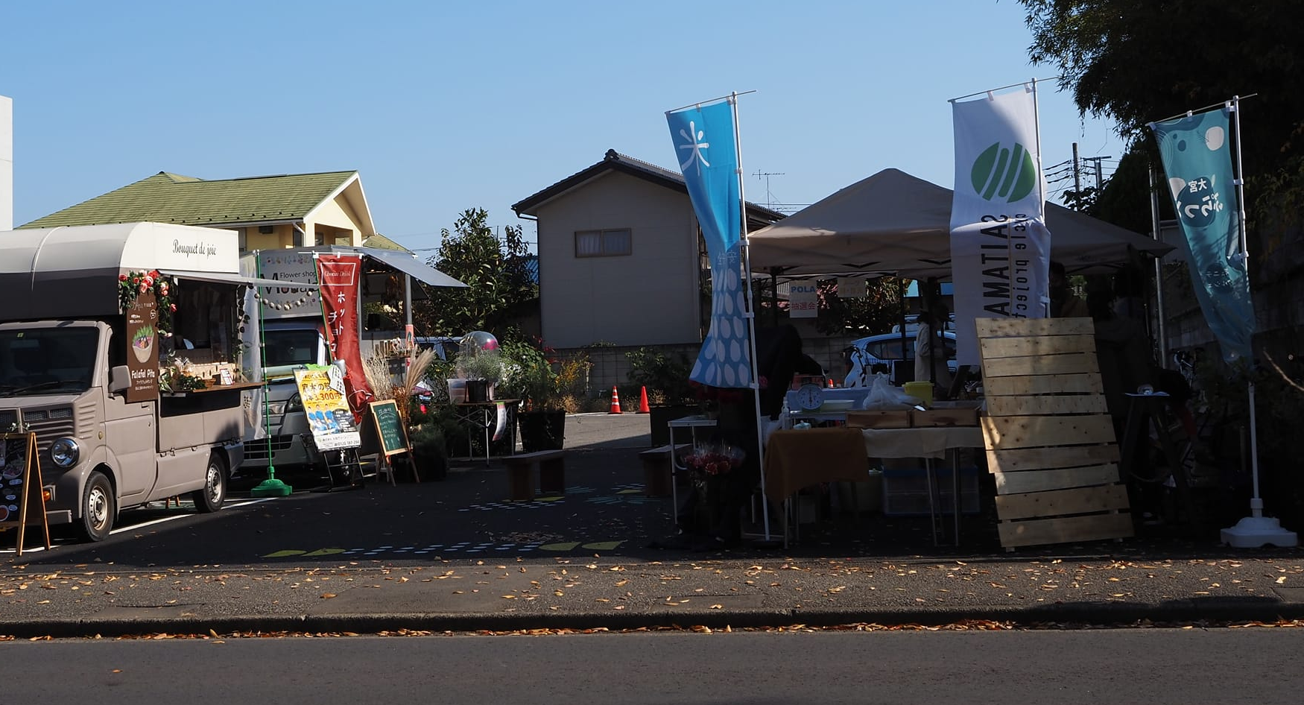
ホームタウン活動
ヒルクライム定峰峠チャレンジタイムトライアル 協賛
2022年10月8日
主催：定峰峠チャレンジ実行委員会 協賛：サイタマサイクルプロジェクト、第2スタジオ、東秩父村商工会、であそぶ東秩父 後援：埼玉県、埼玉県スポーツ協会、東秩父村、東秩父村商工会
千野あゆみ選手が企画の段階から協力し、広報、MCなどを担当しました。
サイクルフェスタ
[ツール・ド・フランスさいたまクリテリウム同時開催]
2022年11月5、6日
主催：さいたま市（自転車まちづくり推進課）
さいたま市の自転車まちづくり計画をすすめる為の、さいたまはーと推進協議会メンバーとして出展しました。自転車発電体験によって何気なく使用している電力について考えていただく楽しい場を提供いたしました。行列の絶えない大人気企画となり、国内、国外のメディア取材や大物元プロ選手もご参加されるなど、自転車の楽しさ・環境への効果をアピールできました。HJCヘルメット試着コーナーが大変人気で使用感などを選手に質問するサイクリストが多数いました。
画像上 安田大サーカス団長さん
画像下 別府史之さん
さいたま 新米販売 ＠大宮ぷらっと
2022年11月12日
主催：ひがうらファームアシスト
協力：サイタマサイクルプロジェクト
さいたまの貴重な資源「見沼田んぼ」の田んぼを守るため、メンバー有志がさいたま市見沼田んぼひがうらエリアの農家に協力する活動をしています。さいたまのお米 彩のかがやき、彩のきずな の新米を大宮氷川神社参道に面したマルチモビリティステーション併設マルシェ「大宮ぶらっと」で販売しました。

Slide 8
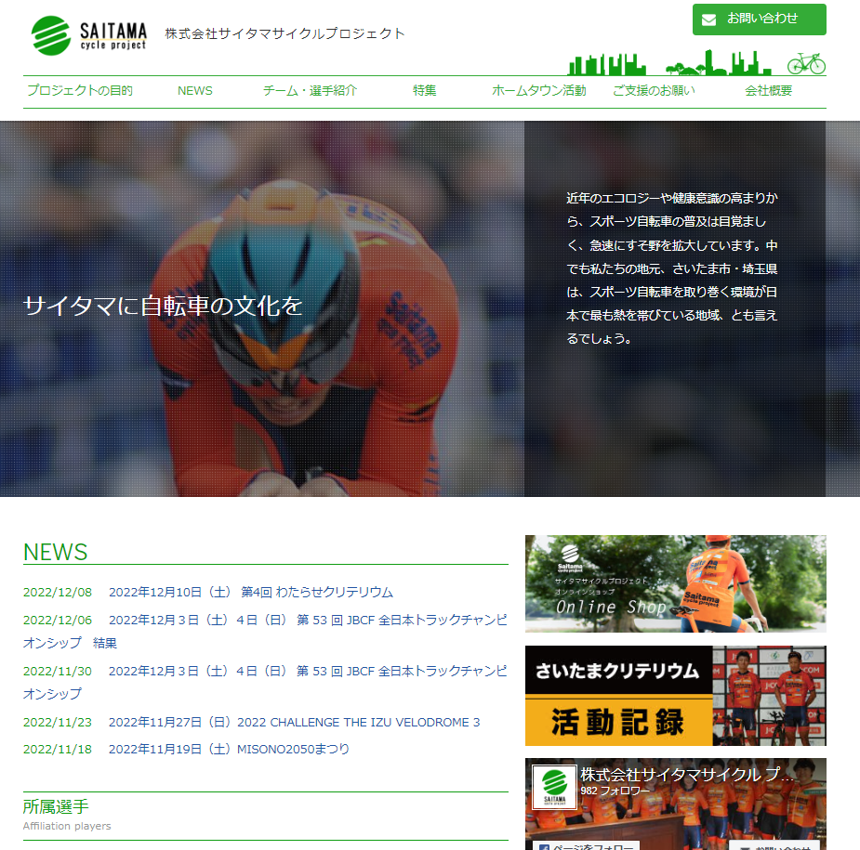
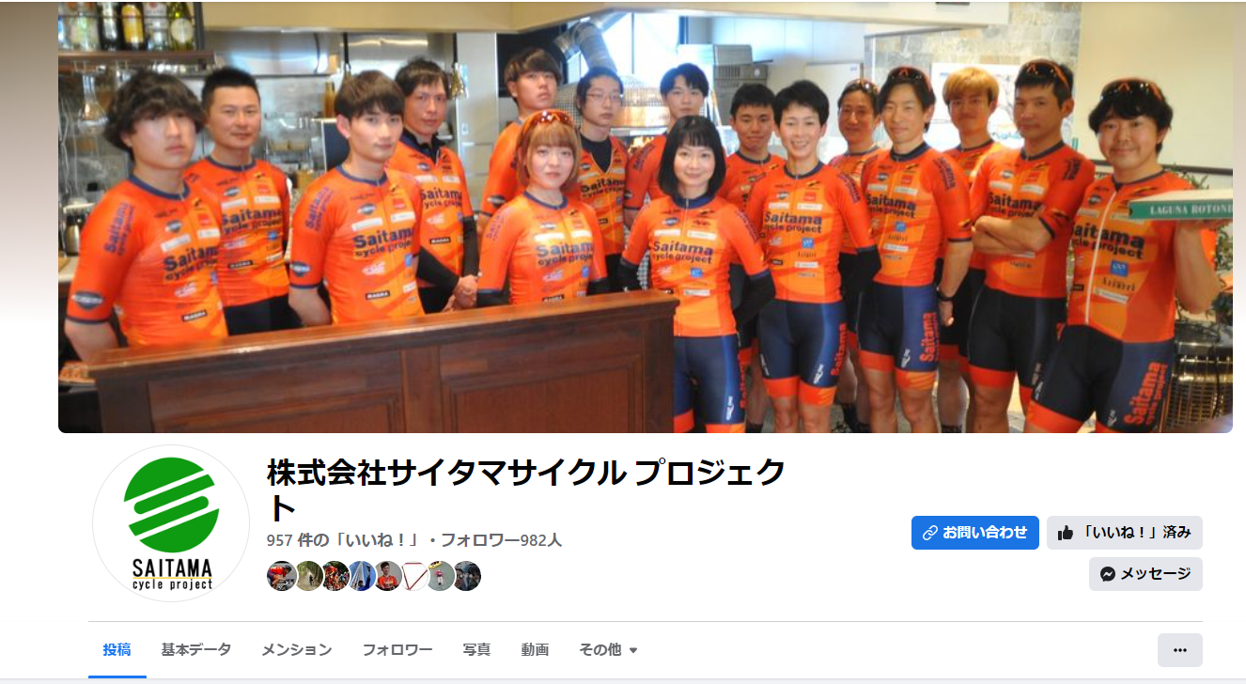
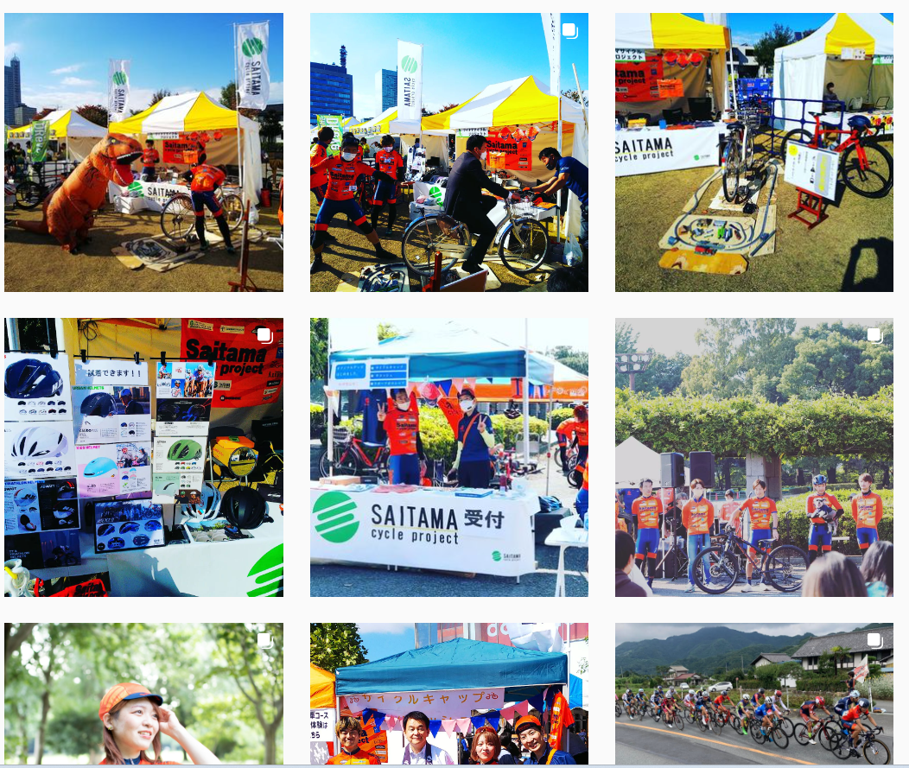
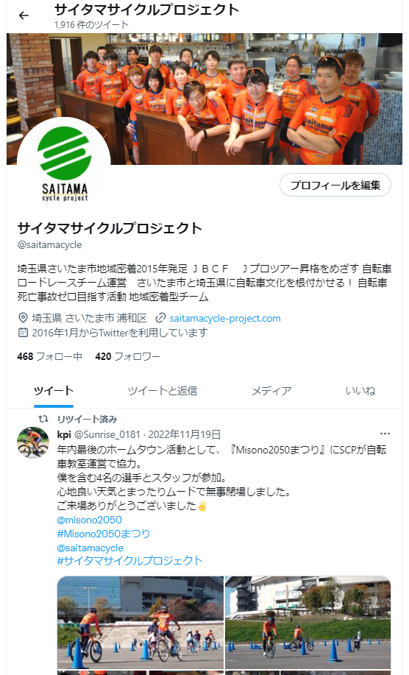
プロモーション ご支援いただいた企業様の社名、商品名を積極的にPRいたしました。日頃から、ご支援いただいている企業様のイメージ向上を大切にし、積極的な発信を実施しています。
弊社ホームページやSNSによる積極的な情報発信
ファンのみなさまやさいたま市・埼玉県を中心とした地域に暮らす青少年・ファミリーに向けて、レース・ホームタウン活動について最新情報を随時ニュースとして掲載しています。また、日々の練習や選手つぶやき、レースやイベントの現地速報、スポンサー・サプライヤーニュースの発信を積極的に行って、多くのファンとのコミュニケーションをとり合い、つながりを創っています。
FACEBOOK
ホームページ
Instagram
Twitter
サイクルジャージデザインに、スポンサー・サプライヤーの
お名前（ロゴ）を掲載しています。

Slide 9
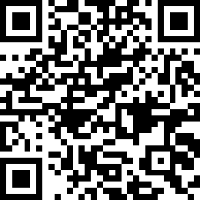
法人スポンサー
Sponsor 2022
サプライヤー・ユニフォームスポンサー
お問合せ窓口
ホームページはこちらから
saitamacycle-project.com
運営組織（設立：2015年10月）
株式会社サイタマサイクルプロジェクト
代表取締役 川島 恵子 チーム監督 福原 大 チームマネージャー 武田 耕大
埼玉県さいたま市緑区東浦和6-7-4
info@saitamacycle-project.com

